Slide 1
Сайт для онлайн заказов
Выполнили:
Артём Наплавков,
Ухов Данила

Slide 2
Введение
В основе проекта лежит идея о приложении для приёма онлайн заказов, в котором клиент может сделать покупки, не выходя из дома, посмотреть все свои выбранные товары, их итоговую сумму, что именно он заказал, и в каком количестве.
Приложение должно хранить данные о пользователе (никнейм, пароль от аккаунта), его историю и список покупок.

Slide 3
Описание реализации
Использованные технологии:
- Функции и классы
- sqlalchemy
- Работа с SQL-таблицами и отображение данных в PyQT.
- Обработка исключений
Wtforms
flask
datetime

Slide 4
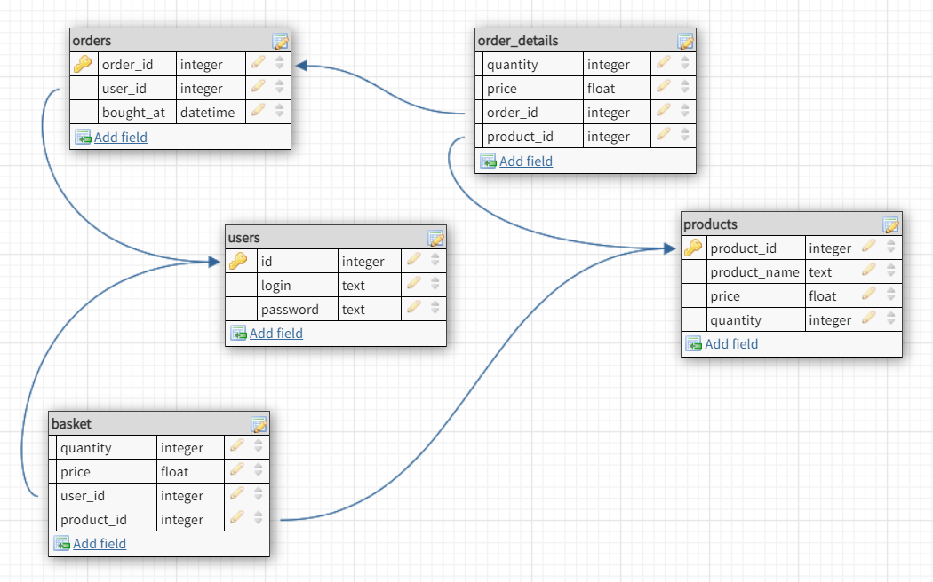
Схема базы данных

Slide 5
Для каждой таблицы написаны классы унаследованные от :
SqlAlchemyBase
flask_restful.Resource

Slide 6
Классы Form
RegistrationForm – форма регистрации пользователя
LoginForm – форма входа пользователя
ItemForm – форма выбора товара

Slide 7
Функции webservice
/login – вход пользователя
/logout – выход пользователя
/register - регистрация пользователя
/orders – список покупок
/order/<int:order_id> - детали заказа
/ basket – товары в корзине
/ add_item – добавить товар в корзину
/remove_item/<int:product_id> - удалить товар из корзины
/ buy – купить товары из корзины

Slide 8
Заключение
У нашей группы получилось создать работающее приложение, имитирующее работу реального интернет магазина. В ходе тестирования были найдены ошибки, но все они были успешно устранены.
Доработка: создание нового приложения для работы сотрудников магазина, с целью облегчить подсчёт кол-ва покупателей, подсчёт общей прибыли и сбор информации о наиболее часто покупаемых продуктах.

Slide 9

СПАСИБО ЗА ВНИМАНИЕ!!!

